Slide 1
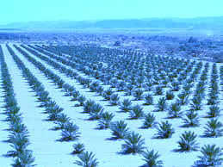
التطبيقات العلمية والفنية في زراعة فسائل نخيل التمر
Phoenix dactylifera L.

Slide 2
اعداد وتخطيط ارض بستان النخيل
1 – حراثة الارض / شتوية للتغلب على الاعشاب والادغال وحراثة صيفية لتنعيم التربة وتسويتها وحراثة خريفية بعد جني الثمار بعمق 30 – 35 سم
2 – تسوية الارض لضمان توزيع مياه الري بشكل متساوي
3 – شق السواقي الرئيسية والفرعية تبعا لطبيعة الارض وطريقة الري المتبعة وعموما تتجه السواقي من الجزء المرتفع المنسوب الى الجزء المنخفض مع مراعاة عدم شق السواقي العميقة
4 – تقسيم الارض الى قطع مربعة اومستطيلة وتتبع فيها طريقة الزراعة الرباعية او الخماسية

Slide 3
متطلبات انشاء بستان نخيل
لغرض انشاء بساتين نخيل يجب اختيار الاصناف الملائمة للمنطقة مع زراعة ( 4 % ) من الافحل الجيدة النوعية
اما اهم المتطلبات الرئيسية لانشاء بستان النخيل فهي
1 – موقع وسعة البستان / يجب ان يكون قريبة من مصدر ماء الري وطرق المواصلات
2 – الاصناف الزراعية / مهم جدا فيجب مراعاة اعتماد صنف واحد للبستان اوعدد محدود من الاصناف واتماد الاصناف الذكرية ذات التاثير الميتازيني المرغوب
3 – مسافات الزراعة
4 – طريقة الري والبزل ويعتمد ذلك على نوع التربة ومستوى الماء الارضي ووفرة ماء الري مع استخدام شبكة بزل فعالة للتخلص من تراكم الاملاح بشكل دوري
5 – التربة الملائمة والمناطق الصالحة لانشاء البساتين وتوفر الايدي العاملة

Slide 4
تعريف الفسائل : هي الخلفات التي تخرج حول جذع النخلة الأم وعند وصولها للحجم المناسب ومطابقتها للمواصفات والشروط اللازمة للاكثار يتم فصلها عن الأم من منطقة الفطامة .
يعد إكثار النخيل بالفسائل الطريقة الأساسية للتكاثر وقد نجحت هذه الـــطريقة في الـــحفاظ علــــى أصــــناف النخيل المنتشرة في أماكن العالم المختلفة ، وتؤدي هـــذه الـــطريقة الـــغاية المــــرجوة منها في حال القيام بها بالشكل المطلوب ويجب ان يتم زراعة الفسائل بالمراقد التي تؤمن نمو وانتشار الجذور بشكل جيد كي تمد المجموع الخضري بما يحتاج إليه من مواد غذائية كافية لنموه بالشـكل المطلوب ويجب فصل وزراعة الفسائل فــي وقت إعتدال درجات الحرارة من السنة ولا يتم فــي أشــــهرالصيف الشديدة الحرارة أو أشهــــر الشتاء الشديدة البرودة.

Slide 5
التطبيقات العملية
2– اعداد اماكن زراعة الفسائل ( الجورة )
وتتم عملية تحضير أماكن زراعة الفسائل بتخطيط الأرض وتحديد أماكن زراعة الفسائل، بحيث لا تقل المسافات بين أماكن الزراعة عن 5 م
تحضير الحفرة التي ستزرع بها الفسيلة ، بحيث لا تقل أبعادها (الطول, العرض والارتفاع )عن 1 متر.
1 – اعداد تربة الحقل لزراعة الفسائل
يتم ذلك بحراثة التربة حراثة عميقة في اواخر فصل الشتاء بعمق80 – 100سم فـــي حال زراعة الفسائل خلال الموسم الربيعي .
امــــا
في حالة زراعة الفسائل خــــلال الموسم الخريفي فيتم حراثة التربة حراثة عميقة في اواخر فصل الصيف ( شهر تموز ) .

Slide 6
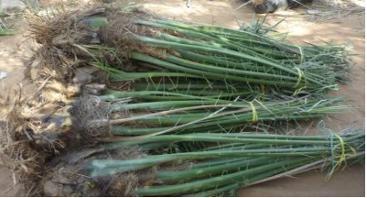
أن تكون من أصناف جيدة عالية الإنتاج، سريعة النمو وتجود زراعتها في المنطقة، وتنتج فسائل كثيرة
تم اختيارها أثناء حمل الأم للتأكد من مطابقتها للصنف المطلوب
المجموع الجذري فيها قوي ويحتوي على الجذور البيضاء الحديثة التكوين
القمة النامية (القلب) سليمة. وخالية من الامراض
تكون منطقة الفصل صغيرة قدر الإمكان ومستوية وسليمة ونظيفة وخالية من الجروح والتجاويف
أن تكون الفسائل ناضجة، ويدل على ذلك وجود الثمار عليها، أو تكوين فسائل عليها وهي موجودة على الأم وقطر جذعها 25-35 سم
3 -اختيار الفسائل الصالحة للزراعة

Slide 7
يفضل اجراء عمليتي فصل وزراعة فسائل نخيل التمر خلال الموعد الربيعي للاسباب التالية
أ – توفر الوحدات الحرارية الكافية لنمو فسائل نخيل التمر
ب – خلال الموسم الخريفي تنخفض درجات الحرارة فيزداد انتشار الامراض والاصابات الحشرية التي تنمو يرقاتها في فصل الخريف مما يسبب ان نسبة الفشل في الفسائل المزروعة تكون عالية جدا.
4 –الموعد الامثل لفصل وزراعة فسائل نخيل التمر
يتم فصل وزراعة فسائل نخيل التمر خلال موعدين زراعيين
الموعد الاول في الربيع وتتم عملية الفصل والزراعة خلال شهري اذار ونيسان
امـــــا
الموعد الثاني فيكون في الخريف وتتم عملية الفصل والزراعة خلال شهري ايلول وتشرين الاول

Slide 8
5 – فصل الفسائل عن الام
بالخطوات التالية تتم هذه العملية
أ - ربط المجموع الخضري بشكل جيد
ب - قص الجزء العلوي من السعف، لتقليل حجم المجموع الخضري، واحتياجاته من الماء والغذاء وتخفيف الفقد من الماء عن طريق النتح
جـ - إزالة الكرب عن الجزء السفلي من الفسيلة، وتترك مسافة تتراوح بين 40-60 سم من القاعدة من دون سعف

Slide 9
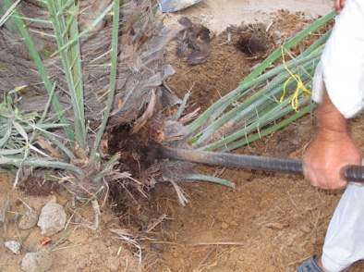
د - تفصل الفسيلة عند منطقة اتصالها بالأم بواسطة آلة حادة، ويراعى أن يكون الفصل باتجاه الام حتى تبقى منطقة الفصل صغيرة قدر الإمكان و يقلع مع الفسيلة أكبر قدر ممكن من الجذور

Slide 10
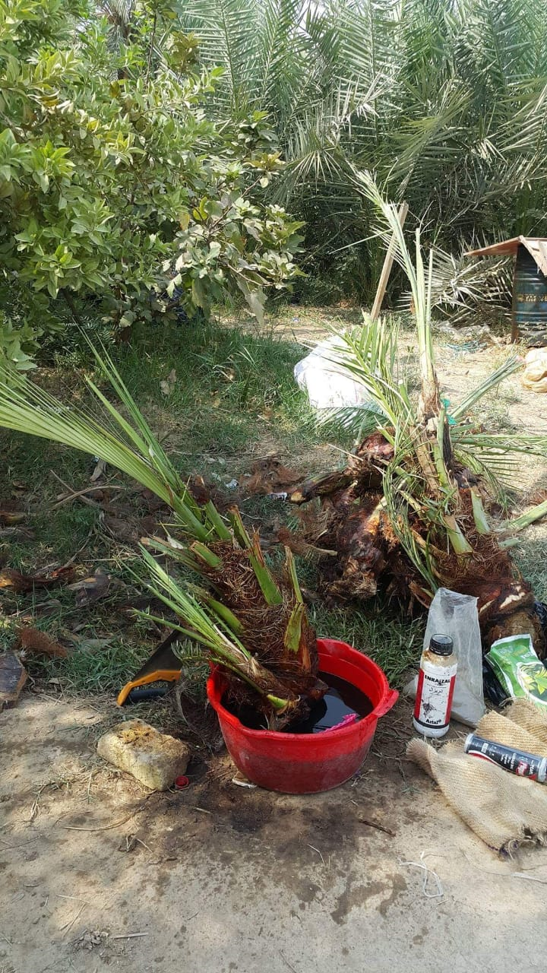
هـ - تعقم منطقة القطع بتغطيس قاعد الفسيلة بمحلول مبيد حشري، ورش مكان فصلها عن الأم بمبيد فطري وتغطيته بالتراب لحمايته من الاصابات الحشرية والامراض الفطرية .

Slide 11
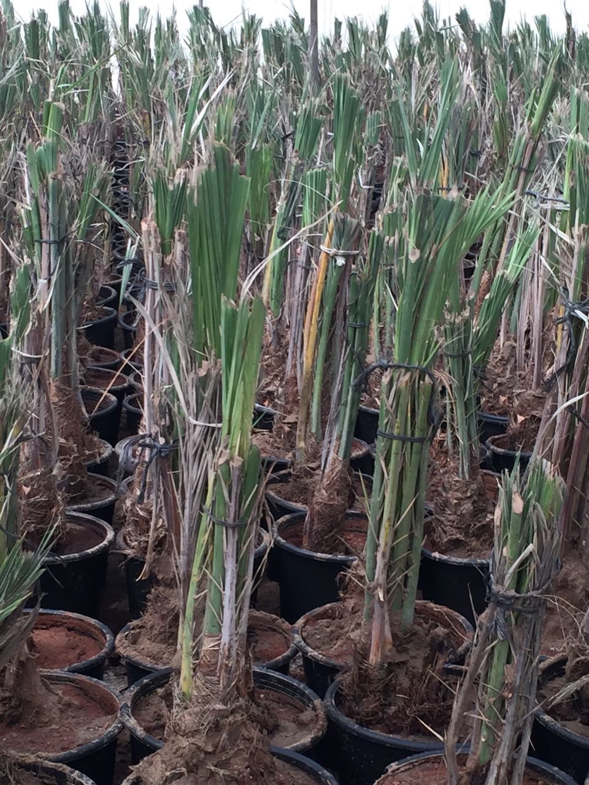
يفضل زراعة الفسائل مباشرة بعد فصلها من الشجرة الام وفي حال تعذر ذلك لسبب ما يفضل حفظ الفسائل في أماكن مظللة وبعيدة عن أشعة الشمس وتغطية قواعد الفسائل والجذور بالرمل أو التراب وترطيبها بالماء بشكل دائم، للمحافظة على الجذور ومنع جفافها، وذلك عند نقلها إلى أماكن بعيدة أو تأخير زراعتها او يتم زراعتها في المشتل في اكياس زراعية او براميل مملوئة برمل الشواطىء لحين تحديد الموعد الامثل لزراعتها

Slide 12
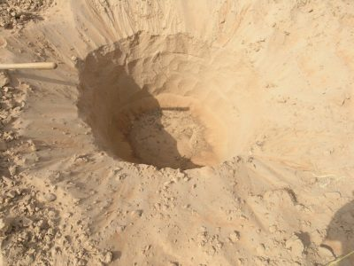
6 – زراعة فسائل النخيل في المكان الدائم
تؤخذ تربة الطبقة السطحية الناتجة من هذه الحفرة وتخلط مع مواد مغذية والأسمدة الكيميائية او البيتموس، وتوضع طبقة من هذا الخليط في أسفل الحفرة تغمر التربة بالماء وتترك الحفرة لمدة يوم أو يومين للتهوية وتغطى بطبقة من الزميج لفصل قاعدة الفسيلة عن السماد بعدها يتم وضع الفسيلة بالحفرة ( ثلث منطقة الجذع والمجموع الجذري اي ان اعرض منطقة في الجذع تكون مع مستوى سطح التربة ) وتوجه الفسيلة بأتجاه الشمال وتردم الحفرة برمل الشواطىء(الزميج ) والماء الى ان تثبت الفسيلة وتصبح غير متحركة

Slide 13
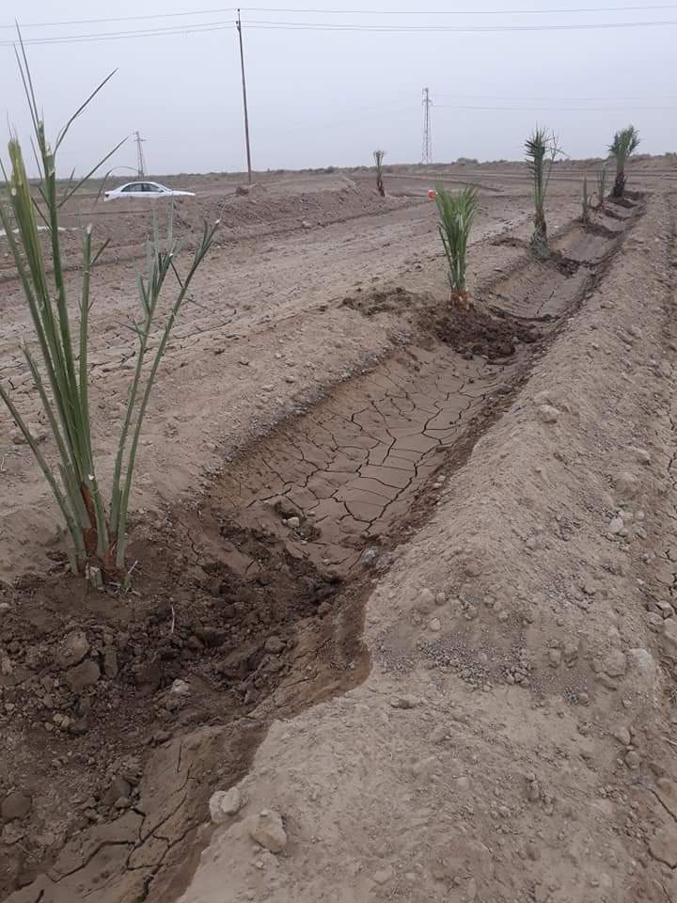
زراعة الفسائل على حواف السواقي الاروائية

Slide 14
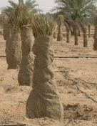
7 – تغطية الفسائل لحمايتها من الظروف الجوية الغير الملائمة
اما عند زراعة الفسائل خلال الموسم الخريفي يفضل تغطية الفسائل بالسعف الجاف وقطع من البلاستك لحماية القمة النامية من البرودة الشديدة خلال فصل الشتاء.
ويجب عدم رفع الاغطية من الفسائل الا بعد مرور سنة كاملة من موعد الزراعة مع مراقبة نمو الفسيلة خلال هذه الفترة .
فعند زراعة الفسائل خلال الموسم الربيعي يفضل تغطية الفسائل بالسعف الجاف و بقطع الجنفاص لحماية القمة النامية من ارتفاع الحرارة الشديد خلال فصل الصيف

Slide 15
8 – تسميد فسائل نخيل التمر
يفضل عدم اضافة الاسمدة وخاصة العضوية غير المخمرة وغير المعقمة عند زراعة الفسائل بصورة مباشرة للفسائل للحفاظ عليها من التلوث وبالتالي موتها ويفضل اضافة الاسمدة على عمق 30سم من قاعدة الفسيلة لضمان جاهزيتها للفسيلة عندما تنمو وتكون جذور وفي مايلي جدول يوضح تاثير اضافة الاسمدة الكيميائية بنسب واعماق مختلفة في نسبة نمو فسائل نخيل التمرصنف البرحي والتي كانت معنوية عند المستويات العليا
متوسط تاثير الاسمدة | عمق الاضافة سم |  |  | مستوى سماد NPK كغم
 | 30 | 15 | 0
8.63 | 11.80 | 9.10 | 5.00 | 0
9.86 | 11.62 | 11.6 | 6.35 | 2:1:1
11.49 | 13.10 | 11.7 | 9.66 | 2:1:2
لتاثير الاسمدة RLSD= 1.292 | 12.17 | 10.8 | 7.003 | متوسط تاثير عمق الاضافة
 | لتاثير تفعل الاسمدة وعمق الاضافةRLSD2.307= |  |  | لتاثير عمق الاضافة RLSD= 1.292

Slide 16
9 – ري فسائل نخيل التمر المزروعة حديثا
عند ري الفسائل المزروعة حديثا يجب الابتعاد عن ظروف الغداقة والري الغزير ويتم اعتماد البرنامج التالي
تروى فسائل نخيل التمر مرة واحدة كل خمسة ايام في الاراضي الثقيلة( الطينية )
اما في الاراضي الخفيفة ( الرملية ) فتروى الفسائل المزروعة حديثا مرة كل يومين ويستمرالري بهذا المعدل لمدة سنه من تاريخ الزراعة
وبعدها تتباعد فترات الري فتكون بمعدل مرة كل اسبوع بواقع 140 لتر / نخلة خلال فترة النمو من شهر شباط ولغاية شهر تموز اما الاشهر المتبقية من السنة فتروى بمعدل مرة كل اسبوعين في الترب الطينية
امافي الترب الرملية فتكون بمعدل مرتين كل اسبوع بواقع 140 لتر / نخلة خلال فترة النمو من شهر شباط ولغاية شهر تموز
اما الاشهر المتبقية من السنة فتروى بمعدل مرة كل عشرة ايام

Slide 17
جدول يوضح تاثير كميات مياه الري المضافة لنخلة التمر خلال اسبوع في معدل نمو نخيل التمر% صنفي الخضراوي والشويثي
كمـية مـــــياه الـــري ( لتر \ نخلــة \ اســــــبوع ) |  |  | الاصناف الزراعية
140 | 70 | 0
0.5197 | 0.4788 | 0.3788 | خضراوي
0.6168 | 0.5689 | 0.4734 | شويثي
 |  | 0.02710 | (P = 0.05 ) RLSD

Slide 18
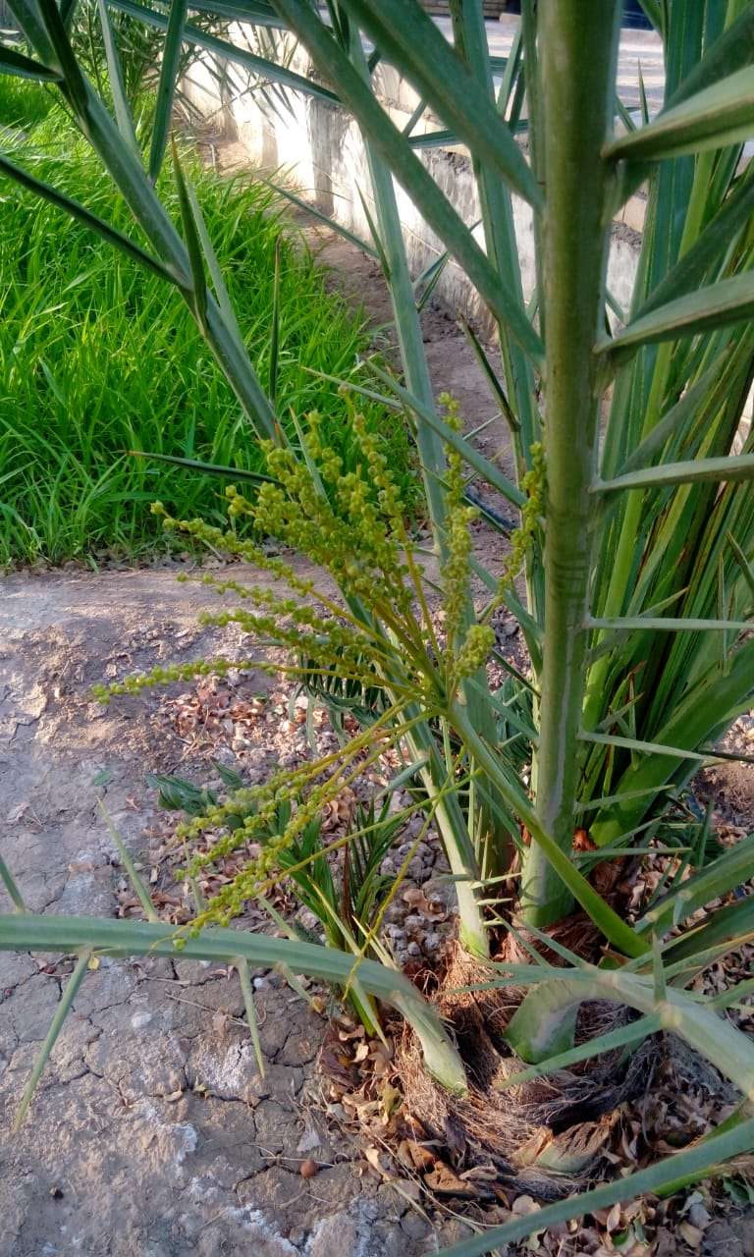
10 – العزق والتعشيب
يتم العزق والتعشيب حول جذع الفسيلة لتنظيفها من الحشائش والادغال الضارة
11 – الوقاية والمكافحة
اما بالنسبة للوقاية والمكافحة فيتم رشة وقائية باحد المبيدات المناسبة لمكافحة حشرة النخيل الــقشرية ودوباس النــخيل والارضــة التي تنشط يرقاتها خلال فصل الخريف .
12 – عند نجاح نمو الفسيلة يفضل ازالة الطلع المتكون في سنتي اثــمارها الاولى كليا لتتجه الفسيلة الى تكـوين مجموعين خضري وجذري قويين ممـا ينعكس على انتاجية النخلة وقوة نـموها في المستقبل .

